Slide 1
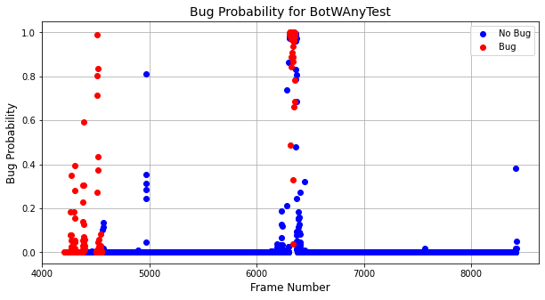

Slide 2
モデルの予測
Bug
No Bug
実際のラベル
Bug
TP：57
FN：240
No Bug
FP：16
TN：3897
Accuracy = 0.939
ROC AUC = 0.819
Precision = 0.781
PR AUC = 0.457
Recall = 0.192
Brier Score = 0.058

